Slide 1

2012년도 한국공항공사 국정감사
국정감사 목표
효율적인 공항 건설과
운영을 위하여
한국공항공사 診斷
국토해양위원회 국회의원 이명수(충남 아산)

Slide 2
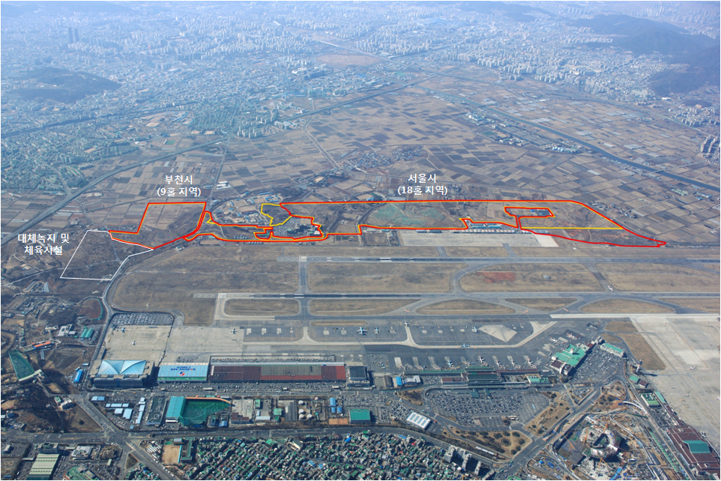
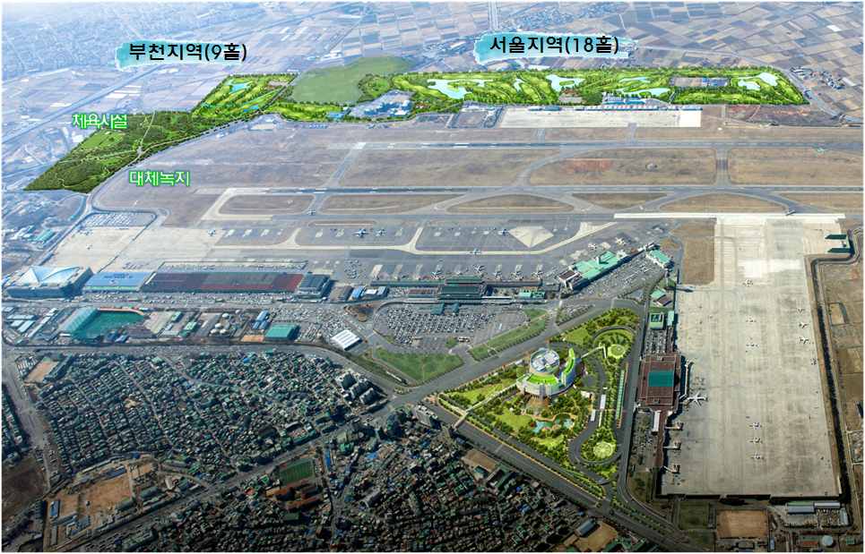
공항공사의 新성장동력 구축사업이 골프장 건설?
□ 골프장 건설 예산 2010년 165억원, 2011년 218억원 반영
□ 지역주민과의 갈등여부 질문에 공항공사, ‘없음’으로 답변
□ 환경단체 및 시민단체 골프장 철회 주장 여전히 거세
□ 천연기념물 제323호 황조롱이도 2010년 2,011마리 무단 포획·퇴치
공익성을 목적으로 하는 공공기관의 설립취지 살린 사업 추진 필요
[ 골프장 개발 사업조감도 ]
개발 전
개발 후

Slide 3
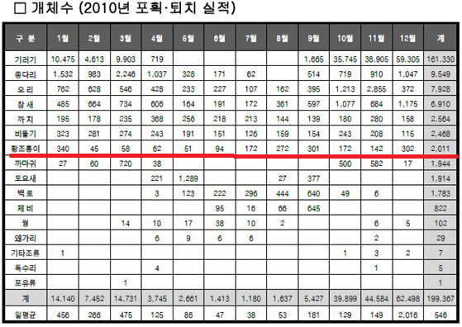
2011년 중앙도시계획위원회에 관리계획 변경을 신청하며,
공항공사가 제출한 자료에 따르면 천연기념물 제323호 황조롱이 포획․퇴치

Slide 4
□ 2010년 사업 中 「성장동력 구축사업」에 포함되어 있는 골프장 사업
사 업 명 |  | 주 요 내 용 | ‘10년 예산
김 포 | 김포공항 물류단지 조성사업 | ○ 화물청사 전면부지를 일반도심물류단지로 개발 - 대상부지규모 : 최대 약 34,000㎡ ○ 계속사업(‘09~’11) : 총사업비 14,040백만원 (민간 660억원, 공사 140억원) ○ '10년 사업 : 공항경찰대 이전 | 630
 | 골프장 지장물 이전 및 부지확보 사업 | ○ 김포공항 외곽토지를 골프장으로 개발 ○ 지장물(경호훈련장) 이전 - 대체시설물 실시설계(5억원), G/B보전부담금 등(120억원) - 시설공사 기본 및 실시설계(10억원), 행정인허가 관련비용(10억원) - 사유지 및 지장물(군관사)이전(20억원) | 16,500 (단위: 백만원)
□ 2011년 사업 中 「신성장사업 강화 사업」에 포함되어 있는 골프장 사업
사 업 명 |  | 주 요 내 용 | ‘12년예산
본 사 | TACAN 안테나 개발 *전술항법시설 | ○ TACAN 안테나 연구개발을 통한 수익창출 -안테나 총3식 개발(고정용,이동용,함정용) ○ 사업기간 : ‘11-’12년 ○ 총사업비 : 35억원(‘11년 12억, ’12년 23억) | 1,200
 | 개발장비 업그레이드 | ○ 초기 개발된 계기착륙시설(ILS)의 버전을 업그레이드하여 보다 안정적이고 경쟁력 있는 장비 생산 - ILS 프로그램·송신기·제어기 및 모니터 업그레이드 각 1식 | 900
 | 골프장 지장물 이전 및 부지 확보사업 | ○ 대중골프장사업 추진 관련, 골프장 예정부지내 위치한 대통령 경호훈련장 이전, 사유지 매입, 군관사 대체시설 마련을 통한 골프장 사업부지 확보 - 경호훈련장 대체시설 신축, 사유지 3필지(234.5㎡) 및 군관사(5동10세대) 대체시설매입 | 21,880 (단위: 백만원)

Slide 5
한국공항공사 수익의 다양화 필요
□ 공항공사의 매출액 매년 증가, 매출액의 52%는 임대수익
□ 임대사업을 통해 공사 사업실적 올려 – 공항의 다른 사업은 어디에?
임대수익의 비중 낮추고 수익창출의 다양화 통한 효율적 공항운영 필요
「한국공항공사법」상 사업의 다각화 필요
제9조(사업) ① 공사는 다음 각 호의 사업을 한다. 1. 공항(인천국제공항은 제외한다. 이하 같다)의 관리·운영 및 이에 필요한 주변지역의 개발사업 2. 「항공법」 제2조제8호에 따른 공항시설의 관리·운영사업 3. 「항공법」 제2조제10호에 따른 공항개발사업 중 항공기, 여객·화물처리시설 및 공항 운영에 필요한 시설 등을 신설·증설·개량하는 사업으로서 대통령령으로 정하는 사업 4. 항공교통과 육상·해상교통을 연계하기 위한 터미널 등 복합 교통시설의 설치 및 운영 사업 5. 제1호부터 제4호까지의 사업에 관한 조사·연구 및 기술개발사업 6. 제5호의 사업과 관련하여 개발된 장비의 제작·판매 및 수출 7. 제1호부터 제5호까지의 사업에 딸린 사업으로서 대통령령으로 정하는 사업 8. 「공항소음 방지 및 소음대책지역 지원에 관한 법률」에 따른 공항소음대책사업, 주민지원사업 및 그 밖에 대통령령으로 정하는 사업 9. 공항의 건설 및 관리·운영과 관련하여 국가 또는 지방자치단체가 위탁하는 사업

Slide 6
지방공항 수익 창출 점검 – 1. 지방공항 누적적자 해결방안
□ 수익성보다 국토균형발전과 지역주민 항공교통편의 제공 등 공익적 측면 강해
□ 일부 공항을 제외하고 배후지의 인구 및 관광인프라 부족으로 수요창출 한계
[ 14개 공항 경영성과 (단위: 억원) ]
구 분 | ‘07년 | ‘08년 | ‘09년 | ‘10년 | ‘11년 | ‘12년(목표)
김포, 김해, 제주 | 1,299 | 1,470 | 1,542 | 1,794 | 2,367 | 2,823
11개 공항 | △377 | △513 | △480 | △506 | △560 | △592
합 계 | 922 | 957 | 1,062 | 1,288 | 1,807 | 2,231
공항 운영경비 절감 노력 및 항공수요 확충 위한
공항별 특화전략 추진 필요

Slide 7
항공수요 확충을 위한 공항별 특화전략 추진
구 분 | 전략방향 | 주요 추진방안
KTX 영향권 공항 (울산,포항,여수) | 공익성 강화 | - 지속적 노선공급 및 항공수요 회복 - 경제파급효과 및 공익가치 홍보
수요취약공항 (대구,청주,무안,양양, 관주,군산,사천,원주) | 공익성 강화 운영효율성 제고 | - 부정기 국제노선 및 틈새시장 개발 - 기능조정방안 검토 - 경제파급효과 및 공익가치 홍보

Slide 8
지방공항 수익 창출 점검 – 2. 고속철 개통이전과 이후 수익감소 현황
□ 고속철 개통 이후 운항은 연평균 5.5% 감소, 여객 연평균 8.3% 감소
□ 운항 및 여객에 직접적 영향 받는 시설사용료와 국내(제)여객공항이용료 감소
[ 11개 지방공항 수익현황 (단위: 백만원) ]
구 분 | 2008년 | 2009년 | 2010년 | 2011년 | 연평균 감소율
항공수익 | 16,227 | 13,917 (△14.2%) | 16,032 (15.2%↑) | 15,880 (△0.9%) | △0.72%
비항공수익 | 19,454 | 17,296 (△11.1%) | 17,678 (2.2%↑) | 16,413 (△7.2%) | △5.51%
합 계 | 35,681 | 31,213 (△12.5%) | 33,710 (8.0%↑) | 32,293 (△4.2%) | △3.27%
노선 개설, 항공사 및 여행사 재정 지원,
공항접근 교통 개선 노력 필요

Slide 9
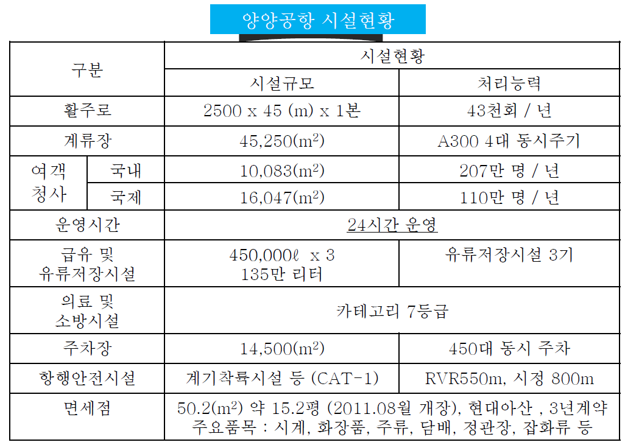
지방공항 수익 창출 점검
3. 평창동계올림픽에 대비한 양양공항 활성화 방안
□ 2018 평창 동계올림픽 유치로 양양공항에 대한 활성화 방안 모색 필요
□ 현재 국제선의 경우 정기노선 없이 관광객 모집통한 전세기 운항 등으로 이용
국제선 관광객 운송 활성화를 위한 집중지원 필요

Slide 10
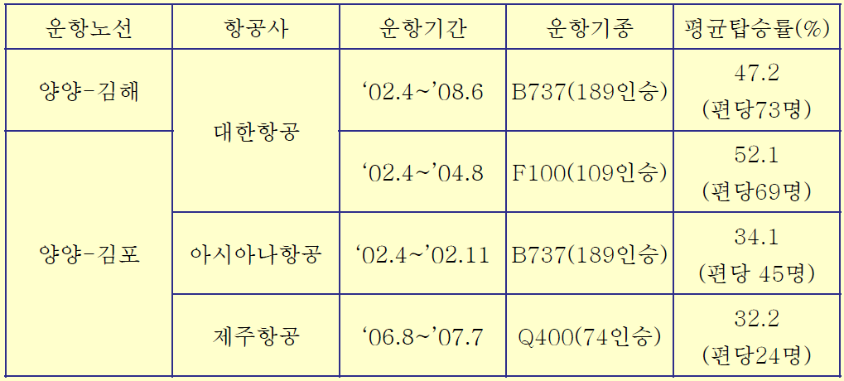
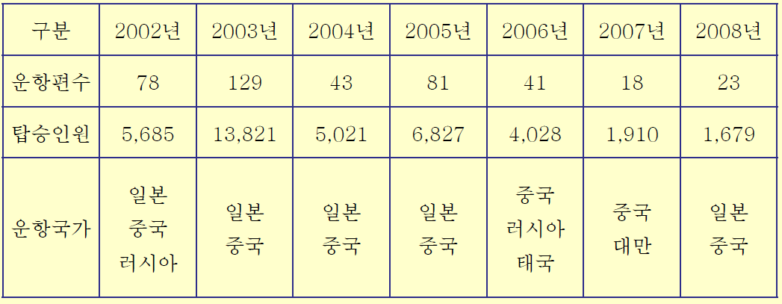
○ 국내선 운송실적
○ 국제선 운송실적

Slide 11
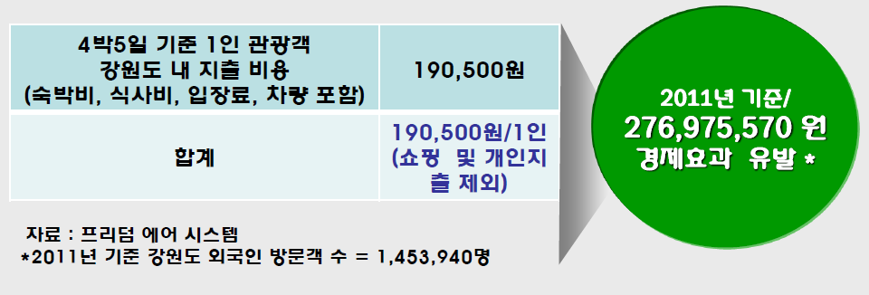
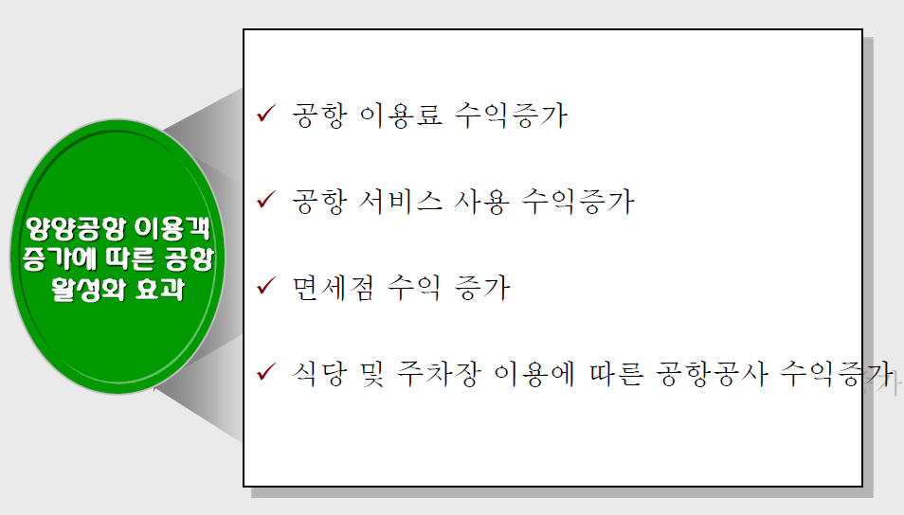
○ 외국인 관광객 방문을 통한 지역경제 활성화 효과
○ 양양공항 이용객 증가에 따른 공항활성화 효과

Slide 12
항공기 소음피해, 공항이전 아닌 이상 완벽한 피해보상 곤란
□ 공공체육시설 등 편중된 지원 → 지역에 맞는 특화시설 및 지원 필요
□ 피해지역의 상당기간 (최소20년)거주자에 대한 성별․연령별에 대한 항공기
소음관련 연구가 전무
□ 최근 3년간 각 공항(14개 공항)별 소음관련 민원발생 현황
구 분 | ‘09년도 | ‘10년도 | ‘11년도 | 비고
합 계 | 7 | 16 | 17
김 포 | 6 | 14 | 15
제 주 | - | 1 | 2
울 산 | 1 | 1 | -
※ 민원 접수 건수는 공사에 문서로 접수된 실적이며 기타 공항은 없음
지자체, 주민이 함께하는 소음피해 대책마련 시급
의학적 접근에 따른 피해지원 필요

Slide 13
09 ～ 12년도 연도별, 공항별 항공기 소음대책사업 예산현황
(단위 : 백만원)
구 분 | 계 | 김 포 | 김 해 | 제 주 | 울 산 | 여 수
'09년도 | 37,958 | 28,055 | 3,803 | 5,400 | 500 | 200
‘10년도 | 38,000 | 33,500 | 1,900 | 1,900 | 400 | 300
‘11년도 | 40,000 | 34,291 | 2,443 | 2,838 | 252 | 176
‘12년도 | 50,000 | 44,210 | 2,340 | 3,070 | 255 | 125

Slide 14
최근 5년간 소음지역 보상실태 (단위: 백만원)
사 업 명 |  | 2007년 |  | 2008년 |  | 2009년 |  | 2010년 |  | 2011년
 |  | 사업량 | 예산 | 사업량 | 예산 | 사업량 | 예산 | 사업량 | 예산 | 사업량 | 예산
주택 | 주택방음시설(호) | 1,962 | 9,781 | 598 | 4,323 | 1,857 | 11,501 | 2,635 | 15,403 | 3,145 | 25,943
 | 주택냉방시설(세대) |  |  |  |  |  |  |  |  | 1,255 | 1,151
 | TV수신대책(세대) | 228 | 8 | 66 | 2 | 598 | 20 | 1,006 | 30 | 1,318 | 40
학교 | 학교방음시설(개교) |  |  | 10 | 4,641 | 7 | 3,458 | 20 | 9,370 | 1 | 88
 | 학교냉방시설(개교) |  |  |  |  | 16 | 8,538 | 1 | 2,178 | 2 | 398
냉방 전기료 | 공영방송수신료(세대) |  |  |  |  |  |  |  |  | 26,443 | 587
 | 학교(개교) |  |  |  |  |  |  |  |  | 22 | 255
 | 기초수급권자(세대) |  |  |  |  |  |  |  |  | 226 | 32
그 밖의 사업(식) |  | 1 | 655 | 1 | 1,039 | 1 | 1,922 | 1 | 940 | 1 | 1,058
주민지원(식) |  | 1 | 1,072 | 1 | 2,178 | 1 | 12,076 | 1 | 9,820 | 1 | 9,577
합 계 |  |  | 11,516 |  | 12,183 |  | 37,515 |  | 37,741 |  | 39,129
※ 대상공항 : 김포, 김해, 제주, 울산, 여수공항

Slide 15
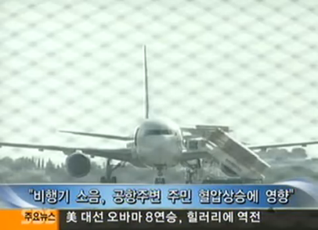
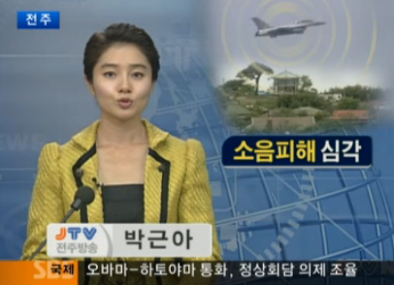
공항소음, 혈압 상승시켜 (2008.02.14 13:48 / 파리.런던 AFP.로이터=연합뉴스)
밤중에 공항에서 비행기가 이착륙하는 소음이 잠자는 사람의 혈압을 상승시킨다는 연구결과가 나왔다.
영국 글래스고 대학 환경보건학교수인 라스 재럽 박사는 영국의 히스로 공항을 포함, 유럽의 4개 공항 부근에 사는 사람 140명을 대상으로 자택에서의 수면 중 혈압을 15분 간격으로 원격측정 한 결과 35데시벨 이상의 소음 발생시 최고혈압인 수축기혈압이 평균 6.2mmHg, 최저혈압인 이완기혈압이 7.4mmHg 올라가는 것으로 나타났다고 밝혔다.
35데시벨은 비행기가 사람 머리 위를 지나갈 때 나는 소음, 복잡한 거리의 심한 자동차 소음, 옆에서 자는 사람이 심하게 코를 고는 소리에 해당한다고 재럽 박사는 말했다.
혈압상승은 소리의 종류가 아니라 소리의 크기에 영향을 받는 것으로 나타났다.
이 연구결과는 ’유럽 심장 저널(European Heart Journal)’ 최신호에 발표되었는데 재럽 박사는 다음달 간행될 ’환경보건 전망(Environmental Health Perspective)’ 최신호에 실릴 또 다른 연구논문에서 비행기가 지나가는 길목에서 5년이상 거주한 사람은 조용한 지역에 사는 사람에 비해 만성고혈압이 나타날 위험이 높다고 밝히고 있다.

Slide 16
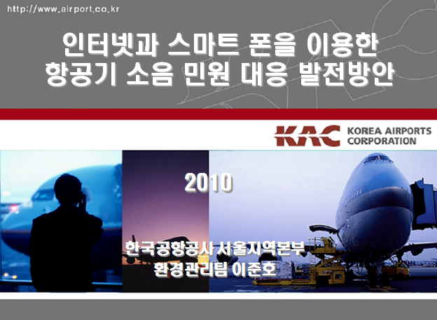
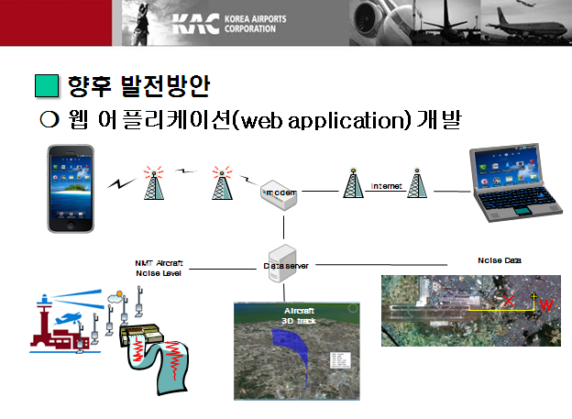
항공기 소음, 주변 주민의 소음조사참여 확대 필요
2010년 한국공항공사에서 직접 조사하여 발표한
<인터넷과 스마트폰을 이용한 항공기 소음 민원 대응 발전방안>에도
불구하고 현재 주민의 항공기소음 모니터링 시스템이 지지부진한 이유는?
[ 당시 발표 PPT 자료 ]

Slide 17
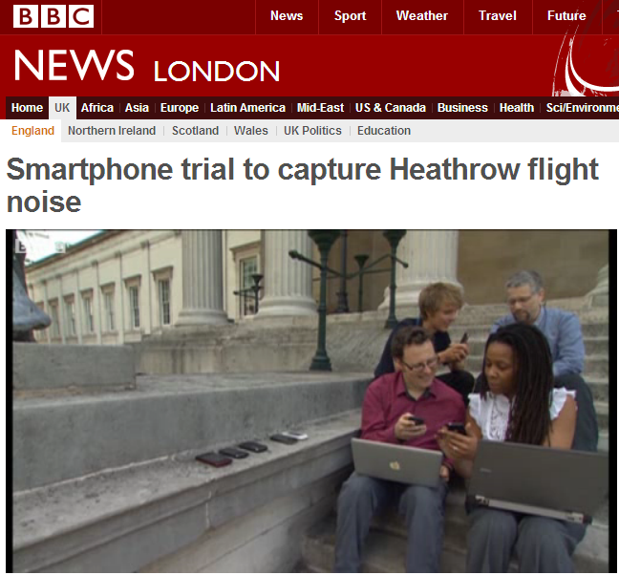
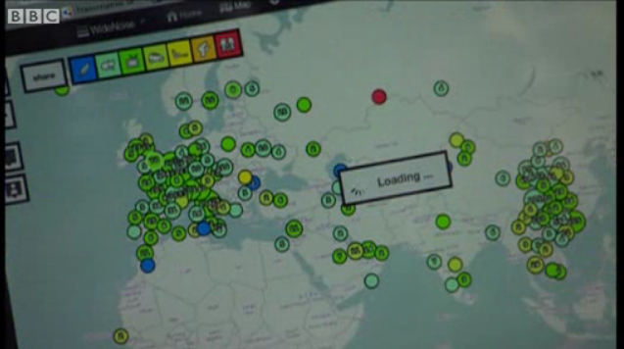
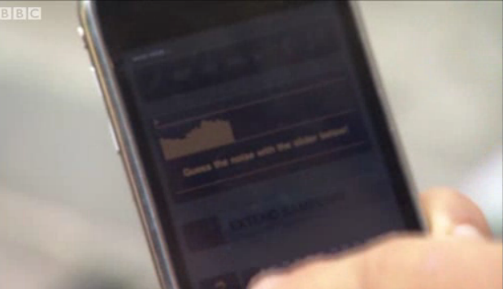
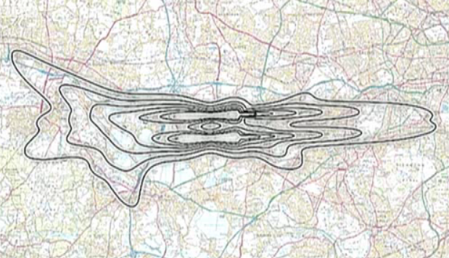
영국에서 실시되고 있는 항공기 소음 주민 참여 어플리케이션

